Slide 1
文件系统基础知识
杨挺
2026年
电子科技大学

Slide 2

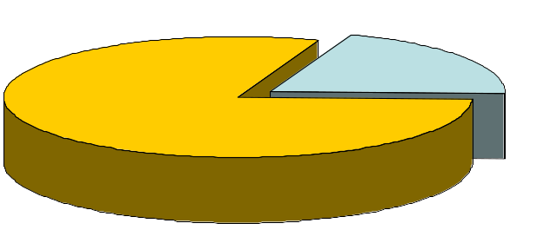

1 磁盘的分区
硬盘分区
一块没有分区的新硬盘
首先将硬盘分成主分区和扩展分区两部分
主分区
扩展分区
主分区（C）
然后将扩展分区划分为若干个逻辑分区
D
E

Slide 3
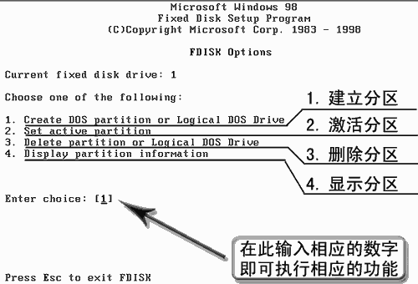
1 磁盘的分区
硬盘分区

Slide 4
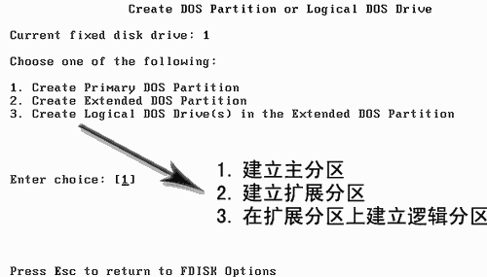
1 磁盘的分区
硬盘分区

Slide 5
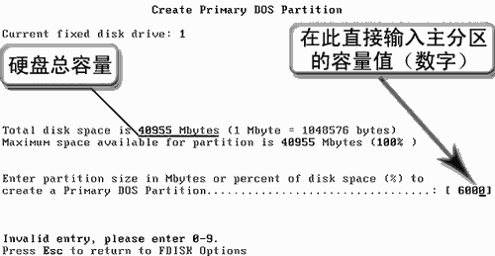
1 磁盘的分区
硬盘分区

Slide 6
1.2 DOS分区
硬盘数据区域
BIOS
MBR
分区软件创建
计算机在按下power键以后，开始执行主板BIOS程序。
进行完一系列检测和配置以后。
BIOS中设定的系统引导顺序引导系统。
BIOS在执行自己固有的程序以后就会jump到MBR中的第一条指令。将系统的控制权交由MBR来执行。

Slide 7
1.3 MBR
BOOT SECTOR
MBR
硬盘主引导记录
MBS
硬盘主引导扇区
引导程序
000H~1B7H
磁盘 签名
1B8H~1BDH ，可自动恢复or“没有初始化”
硬盘分区表
1BEH~1FDH，64字节，“未指派”
分区有效结束符
1FEH~1FFH，2字节，“55 AA”，“没有初始化”
Notes:
使用DOS分区体系时，磁盘的第一个扇区，即0号扇区被称为主引导记录扇区，也称为主引导MB。当计算机启动并完成自检后，首先会找到磁盘的MBR扇区并读取其中的引导记录，然后将系统控制权交给它。若MBR损坏，则后续的所有工作都无法继续进行。

Slide 8
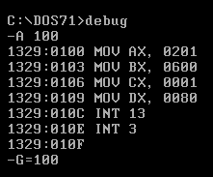
1.3 MBR
BOOT SECTOR
从地址为100处开始开始汇编
AL为需要读取的扇区数，AH 调用读扇区功能
BX 读出数据的缓冲区地址
CH为磁道号的低8位数，CL低6位放起始扇区号
CL 7~6表示磁道号的高2位
DH 所读的磁头号，DL需要操作的驱动器号
INT 13 Low Level Disk Services
INT 3 结束程序
G=100 运行100开始的程序

Slide 9
1.3 MBR
BOOT SECTOR
从地址为100处开始开始汇编
AL=01 需要读取的扇区数为1个
显示从600开始的信息
CH=00000000， CL 7~6位为00，即磁道号为0
CL 低6位 = 000001，表示起始扇区为1
DH 磁头号为0，DL驱动器号为80（启动硬盘）
INT 13 Low Level Disk Services
INT 3 结束程序
G=100 运行100开始的程序

Slide 10
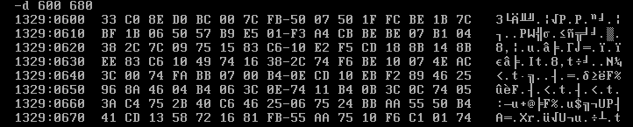
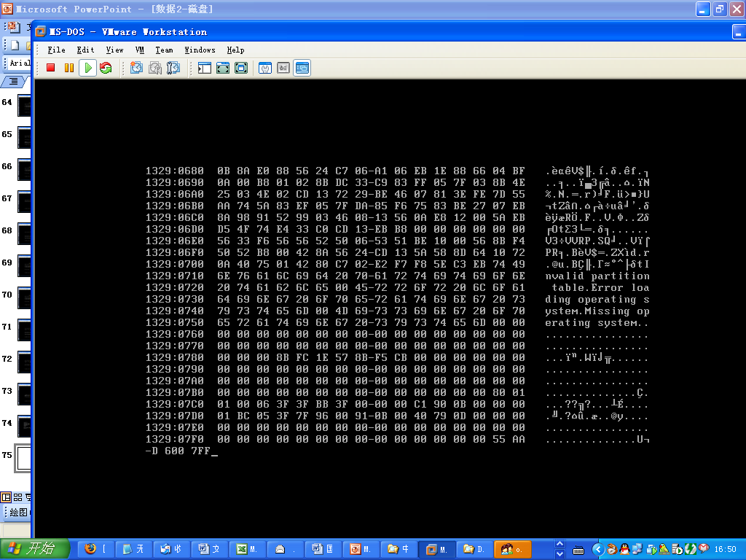
1.3 MBR
引导程序
错误信息数据区
硬盘分区表
分区有效结束符
Notes:
主引导代码是一段非常重要的代码，是磁盘上最先装入内存并执行的代码。很多引导病毒将自己嵌入到主引导代码中，从而达到首先运行的目的。
该部分代码因操作系统不同而不同。
引导代码可以实现多系统引导。

Slide 11
1.3 MBR
每个硬盘16个字节
BOOT SECTOR
硬盘分区表
1BEH~1FDH，64字节，硬盘四个分区表信息
偏移
意义
偏移
含义
0
自举标志（可否引导）
8
本分区之前的扇区数
使用Little-endian顺序
1
起始磁头号H
9
2
高2位起始柱面号
低6位记录起始扇区
A
3
起始柱面号CYL
B
4
分区格式标志
C
本分区扇区总数
5
终止磁头号H
D
6
终止扇区号S[6] +[2]柱面
E
7
终止柱面号CYL
F

Slide 12
1.3 MBR
字节
值
意义
含义
0
80
自举标志
活动分区
1
01
起始磁头号H
2
01
起始扇区号S
3
00
起始柱面号CYL
4
06
分区格式标志
分区格式标志 FAT16
5
3F
终止磁头号H
000B90C1（757953）x 512 ÷ 1 048 576
6
3F
终止扇区号S[6] +[2]柱面
=370.1MB
7
BB
终止柱面号CYL
8~B
0000003F
本分区之前的扇区数
C~E
000B90C1
本分区总扇区数

Slide 13
1.3 MBR
字节
值
意义
含义
0
00
自举标志
非活动分区
1
00
起始磁头号H
2
01
起始扇区号S
3
BC
起始柱面号CYL
4
05
分区格式标志
分区格式标志 扩展分区
5
3F
终止磁头号H
000D7940（757953）x 512 ÷ 1 048 576
6
7F
终止扇区号S
=431.2MB
7
96
终止柱面号CYL
8~11
000B9100
本分区之前的扇区数
12~15
000D7940
本分区总扇区数

Slide 14
1.3 MBR
BOOT SECTOR
分区类型
P49
00 空，不允许使用 | 05 扩展分区
04 FAT16 格式（<32M） | 07 HPFS/NTFS
06 FAT16 格式 | 0E Win95 FAT16
0C Win95 FAT32 | 83 Linux
A6 Open BSD | 87 NTFS
A5 FreeBSD | A9 NetBSD
略
Notes:
Microsoft对某些相同的文件系统使用了不同的类型值，因为Microsoft操作系统根据类型值的不同确定使用哪种方式对分区内的数据进行读写操作。如，使用INT13还是扩展INT13

Slide 15
1.4 EBR
Extended BOOT Record
扩展分区
EBR
定义分区的指针
通过主引导记录定义的硬盘分区表只能描述4个分区
在主MBR定义分区时，将多余磁盘容量定义为扩展分区
系统在启动时按照分区链的链接顺序查找分区
分区链
若分区链成环，系统无法引导，构成硬盘逻辑锁

Slide 16
1.4 EBR
BOOT SECTOR
扩展分区
EBR
C：盘分区表
D：盘分区表
E：盘分区表
F：盘分区表
表项1
定义C：盘
定义D：盘
定义E：盘
定义F：盘
表项2
描述剩余空间
描述扩展分区
描述扩展分区
未用
表项3
未用
未用
未用
未用
表项4
未用
未用
未用
未用
EBR中分区第一项描述第一个逻辑驱动器，第二项描述下一个
通过分区处理，每个分区都被视为独立的“逻辑驱动器”

Slide 17
主引导记录
分
区
表
主引导记录
分区
第1分区表项
第2分区表项
第3分区表项
第4分区表项
0x55AA
基本分区1
引导扇区
数据
基本分区2
引导扇区
数据
基本分区3
引导扇区
数据

Slide 18
MBR的分区表
分区表项1
分区表项2
绝对值
主分区
扩展分区
主扩展分区1
扩展分区
EBR1的分区表
分区表项1
分区表项2
相对值
逻辑驱动器1
子扩展分区1
EBR2的分区表
分区表项1
分区表项2
逻辑驱动器2
子扩展分区2
EBR1的分区表
分区表项1
逻辑驱动器3

Slide 19
所有扩展分区开始位置的相对地址均从第1个扩展分区开始
扩展分区
计算扩展分区的绝对地址需从加上EBR1的扇区号
EBR4绝对地址2000
EBR3绝对地址1500
EBR2绝对地址1200
EBR1绝对地址1000
MBR
主磁盘分区
EMBR1
逻辑驱动器1
EMBR2
逻辑驱动器2
EMBR3
逻辑驱动器3
EMBR4
逻辑驱动器4
63
63
63
63
63
EBR2相对地址200
EBR3相对地址500
EBR4相对地址1000
分区表的第二项记录下个分区的相对地址

Slide 20
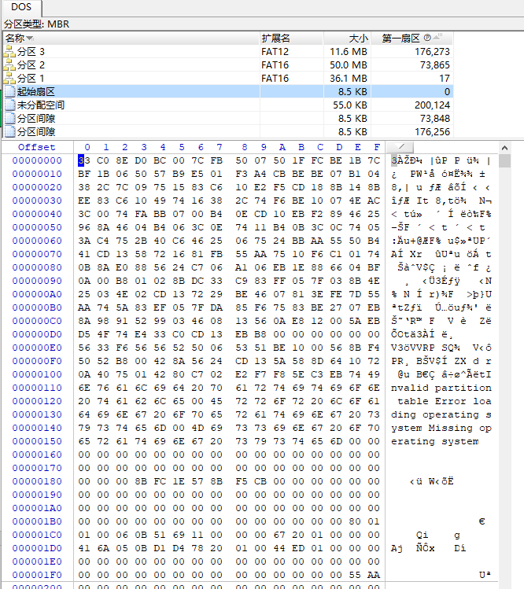
例：分区表分析
分区1的起始扇区17
分区2的起始扇区73865
分区3的起始扇区176273
MBR

Slide 21
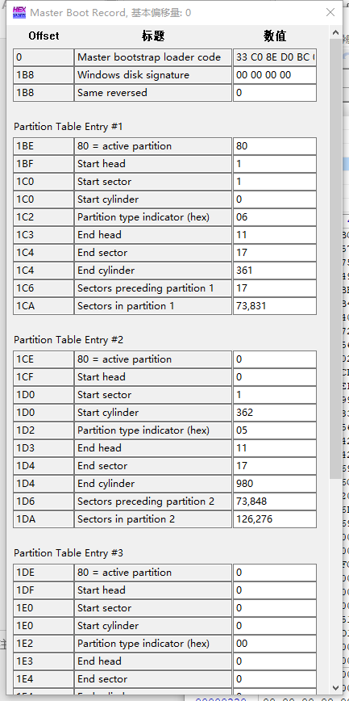
例：分区表分析
MBR分区表数据
分区1的DBR位置17
17+73831 =73848
分区2的EBR位置73848
分区1的起始扇区17
分区2的起始扇区73865
分区3的起始扇区176273

Slide 22
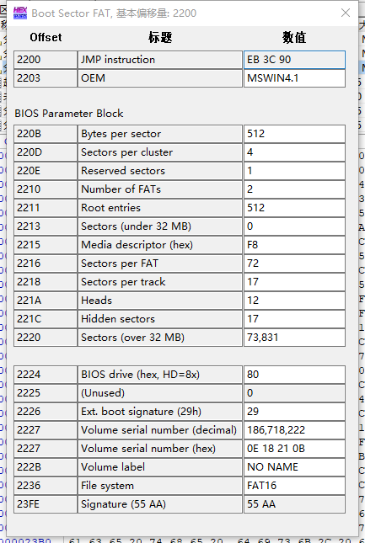
例：分区表分析
位于17号扇区的DBR
分区1的起始扇区17
分区2的起始扇区73865
分区3的起始扇区176273

Slide 23
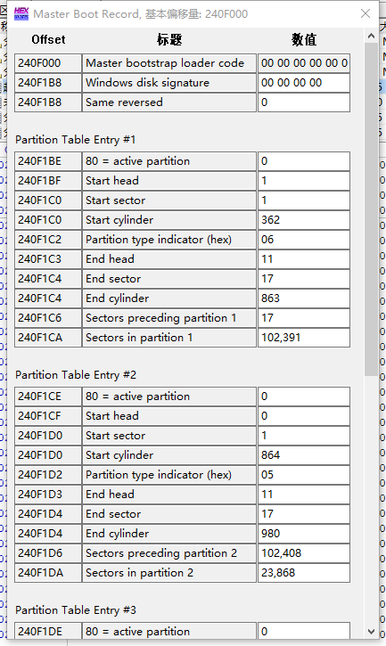
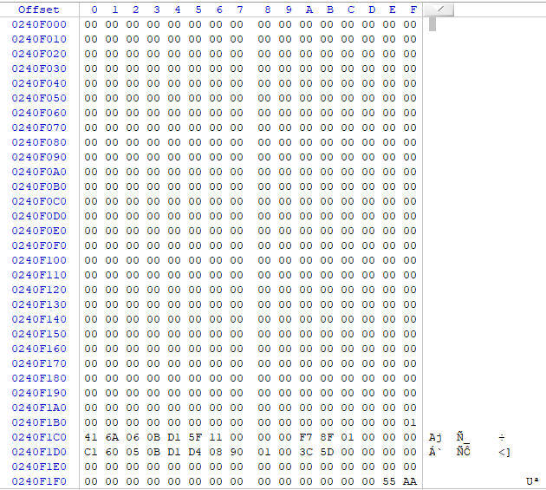
例：分区表分析
使用Master Boot Record模板查看分区表
已知：分区2的EBR位置73848
分区2的位置：73848 + 17 =73865
分区3 EBR位置73865 + 102391 = 176256
分区3 EBR相对位置17 + 102391 = 102408
分区表
结束符
分区1的起始扇区17
分区2的起始扇区73865
分区3的起始扇区176273
分区3 的位置：176256 + 17 = 176273
Notes:
分区1起始扇区为17，大小为73831，因此 分区1结束位置在73848；
分区2的EBR开始位置在73848；根据分区2EBR分区表的第1项，17，说明分区2的起始位置为73848+17 = 73865；分区2的大小为102391，因此分区3的EBR开始位置为73865+102391 =176256；
另外从分区2的EBR的第2项，可以看到到EBR的相对位置是102408，这个是从分区2EBR的第1项得到了，17+102391=102408；
找到分区3的EBR后，可以根据分区3EBR的第1项得到分区3的位置：176256+17 =176273。
；

Slide 24
1.5 MBR修复
MBR修复
一、制作故障盘镜像
1、复制法：
打开一个MBR完整盘
选中引导程序和磁盘签名，复制到镜像盘
修改磁盘签名
写入结束标志
清空分区
2、命令法：使用DOS引导盘，使用FDISK/MBR
3、初始化法：使用“磁盘管理”对故障盘做“初始化”
二、修复分区
跳转63号扇区，查找DBR，根据DBR修复MBR中第1分区的内容

Slide 25
2. DBR
次引导扇区、DOS引导扇区、BOOT区、分区引导块
主引导程序将所有分区引导完后，将系统控制权交给活动分区的引导记录DBR
DOS Boot Recorder
每个分区被赋予一个盘符，即逻辑盘符
每个分区逻辑扇区从“0”开始编号
高级格式化程序将引导记录DBR写到“0”扇区，DOS引导扇区，

Slide 26
2. DBR
次引导扇区、DOS引导扇区、BOOT区、分区引导块
分区引导程序DBR
BPB，BIOS Parameter Block
跳转指令，让程序执行流程跳转到引导代码
厂商标识和系统版本号（03~0A）8个字节
磁盘参数块（0B~3E，5A）52或80个字节
DOS引导程序（3E~1FD）448字节
结束标志 55AA
（5A~1FD）420字节
注：DBR内容根据操作系统版本不同，磁盘类型不同而有所变化

Slide 27
2. DBR
FAT16
次引导扇区、DOS引导扇区、BOOT区、分区引导块
每扇区字节数
每簇扇区数
被保留用做引导的扇区数
分区引导DBR扇区
保留扇区数(FAT表位置的偏移量)
跳转指令
FAT个数（２）
根目录项数
厂商标识和系统版本号
扇区总数(小于32M时使用该处)
磁盘参数块BPB
磁介质描述符
DOS引导程序
16H
每FAT表所占扇区数
分区起始扇区至逻辑磁盘BOOT扇区之间的扇区数
每磁道扇区数
结束标志 55AA
逻辑磁头数
当前DOS分区前面的隐藏扇区数
扇区总数
根目录项数(Root Entries) 能够保存在该分区的根目录文件夹中的32个字节长的文件和文件夹名称项的总数。在一个典型的硬盘上，本字段的值为512。其中一个项常常被用作卷标号 (Volume Label)，长名称的文件和文件夹每个文件使用多个项。

Slide 28
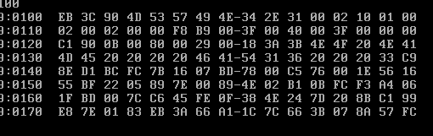
2. DBR
FAT16
次引导扇区、DOS引导扇区、BOOT区、分区引导块
磁盘参数块BPB (BIOS Parameter Block)
........

Slide 29
2. DBR
FAT16
次引导扇区、DOS引导扇区、BOOT区、分区引导块
磁盘参数块BPB (BIOS Parameter Block)
[2]每扇区字节数Bytes Per Sector 0200
........

Slide 30
2. DBR
FAT16
次引导扇区、DOS引导扇区、BOOT区、分区引导块
磁盘参数块BPB (BIOS Parameter Block)
[2]每扇区字节数Bytes Per Sector 0200
[1]每簇扇区数 Sectors Per Cluster 16
........

Slide 31
2. DBR
FAT16
次引导扇区、DOS引导扇区、BOOT区、分区引导块
磁盘参数块BPB (BIOS Parameter Block)
[2]每扇区字节数Bytes Per Sector 0200
[1]每簇扇区数 Sectors Per Cluster 16
........
[2]保留扇区数（用于引导DOS等）

Slide 32
2. DBR
FAT16
次引导扇区、DOS引导扇区、BOOT区、分区引导块
[1] FAT个数 Number of FAT 2
磁盘参数块BPB (BIOS Parameter Block)
[2]每扇区字节数Bytes Per Sector 0200
[1]每簇扇区数 Sectors Per Cluster 16
........
[2]保留扇区数（用于引导DOS等）

Slide 33
2. DBR
FAT16
次引导扇区、DOS引导扇区、BOOT区、分区引导块
[1] FAT个数 Number of FAT 2
磁盘参数块BPB (BIOS Parameter Block)
[2]根目录项数 Root Entries 2
[2]每扇区字节数Bytes Per Sector 0200
[1]每簇扇区数 Sectors Per Cluster 16
........
[2]保留扇区数（用于引导DOS等）

Slide 34
2. DBR
FAT16
次引导扇区、DOS引导扇区、BOOT区、分区引导块
[1] FAT个数 Number of FAT 2
磁盘参数块BPB (BIOS Parameter Block)
[2]根目录项数 Root Entries 2
[2]每扇区字节数Bytes Per Sector 0200
[2]扇区总数（小卷，小于32MB）
[1]每簇扇区数 Sectors Per Cluster 16
........
[2]保留扇区数（用于引导DOS等）

Slide 35
2. DBR
FAT16
次引导扇区、DOS引导扇区、BOOT区、分区引导块
[1] FAT个数 Number of FAT 2
磁盘参数块BPB (BIOS Parameter Block)
[2]根目录项数 Root Entries 2
[2]每扇区字节数Bytes Per Sector 0200
[2]扇区总数（小卷，小于32MB）
[1]每簇扇区数 Sectors Per Cluster 16
........
[2]保留扇区数（用于引导DOS等）
F8 硬盘
[1]磁介质描述符

Slide 36
2. DBR
FAT16
次引导扇区、DOS引导扇区、BOOT区、分区引导块
[1] FAT个数 Number of FAT 2
磁盘参数块BPB (BIOS Parameter Block)
[2]根目录项数 Root Entries 2
[2]每扇区字节数Bytes Per Sector 0200
[2]扇区总数（小卷，小于32MB）
[1]每簇扇区数 Sectors Per Cluster 16
........
[2]保留扇区数（用于引导DOS等）
F8 硬盘
[1]磁介质描述符
[2]每FAT表所占扇区数

Slide 37
2. DBR
FAT16
次引导扇区、DOS引导扇区、BOOT区、分区引导块
[1] FAT个数 Number of FAT 2
磁盘参数块BPB (BIOS Parameter Block)
[2]根目录项数 Root Entries 2
[2]每扇区字节数Bytes Per Sector 0200
[2]扇区总数（小卷，小于32MB）
[1]每簇扇区数 Sectors Per Cluster 16
........
[2]保留扇区数（用于引导DOS等）
F8 硬盘
[1]磁介质描述符
[2]每FAT表所占扇区数
[2]每磁道扇区数

Slide 38
2. DBR
FAT16
次引导扇区、DOS引导扇区、BOOT区、分区引导块
[1] FAT个数 Number of FAT 2
磁盘参数块BPB (BIOS Parameter Block)
[2]根目录项数 Root Entries 2
[2]每扇区字节数Bytes Per Sector 0200
[2]扇区总数（小卷，小于32MB）
[1]每簇扇区数 Sectors Per Cluster 16
........
[2]保留扇区数（用于引导DOS等）
F8 硬盘
[2]逻辑磁头数
[1]磁介质描述符
[2]每FAT表所占扇区数
[2]每磁道扇区数

Slide 39
2. DBR
FAT16
次引导扇区、DOS引导扇区、BOOT区、分区引导块
[1] FAT个数 Number of FAT 2
磁盘参数块BPB (BIOS Parameter Block)
[2]根目录项数 Root Entries 2
[2]每扇区字节数Bytes Per Sector 0200
[2]扇区总数（小卷，小于32MB）
[1]每簇扇区数 Sectors Per Cluster 16
........
[2]保留扇区数（用于引导DOS等）
F8 硬盘
[2]逻辑磁头数
[1]磁介质描述符
[2]每FAT表所占扇区数
[4]当前DOS分区前的隐含扇区数（63）
[2]每磁道扇区数

Slide 40
2. DBR
FAT16
次引导扇区、DOS引导扇区、BOOT区、分区引导块
[1] FAT个数 Number of FAT 2
磁盘参数块BPB (BIOS Parameter Block)
[2]根目录项数 Root Entries 2
[2]每扇区字节数Bytes Per Sector 0200
[2]扇区总数（小卷，小于32MB）
[1]每簇扇区数 Sectors Per Cluster 16
........
[2]保留扇区数（用于引导DOS等）
F8 硬盘
[2]逻辑磁头数
[1]磁介质描述符
[2]每FAT表所占扇区数
[4]当前DOS分区前的隐含扇区数（63）
[2]每磁道扇区数
[4]扇区总数（大卷，大于32MB）

Slide 41
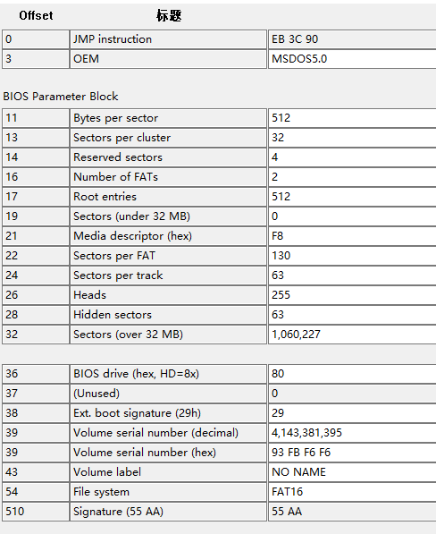
保留扇区 vs 隐藏扇区

Slide 42

2. DBR
保留扇区 vs 隐藏扇区
保留扇区 = 4
622020802-622020798 = 4

Slide 43
3. FAT
文件分配表File Allocation Table
文件分配表FAT
是DOS文件管理系统用来记录每个文件的存储位置的表格，以链的方式存放簇号。
FAT在DOS引导扇区之后，有两个，基本表和备份
每个FAT所占扇区数通过BPB偏移16H和24H处的值确定

Slide 44
3.2 文件分配表 FAT
FAT32
FDT：File Directory Table （文件目录表）
H0-Cy0-S1
0面0道1扇区
MBR
隐藏扇区
DBR
……
FAT
FAT
……
FDT
Data
6扇区
32扇区
No-root
保留扇区

Slide 45
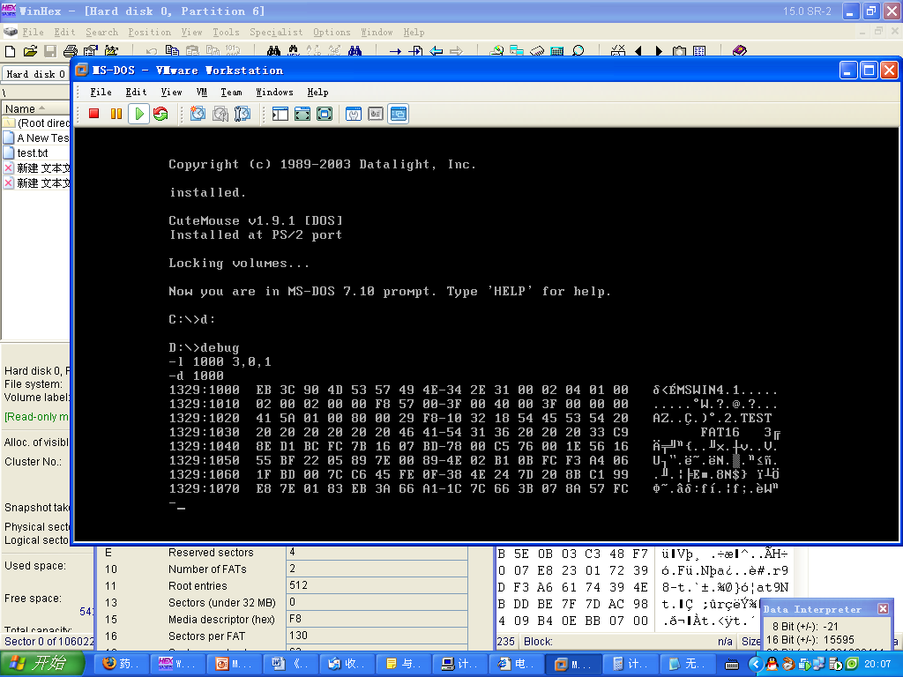
FDT项200H，即512
每簇有04个扇区
FAT大小为57H，即87
保留扇区01个
保留扇区=1
FAT1=87
FAT1=87
FDT=N
DATA=?
剩余扇区
扇区总数
FDT起始位置：1+57Hx2=AFH
FDT文件目录项：512个目录项，每项32个字节，FDT的大小为32个扇区，即20H
因此DATA区起始位置为AFH+20H
例：查看DBR

Slide 46
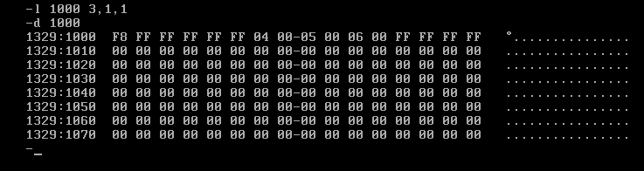
保留扇区=M
FAT1=？
FAT1=FAT2
FDT=N
DATA=?
剩余扇区
0
1
2
文件2
FAT16的FAT表，用16位数字表示一个簇
例：查看FAT

Slide 47
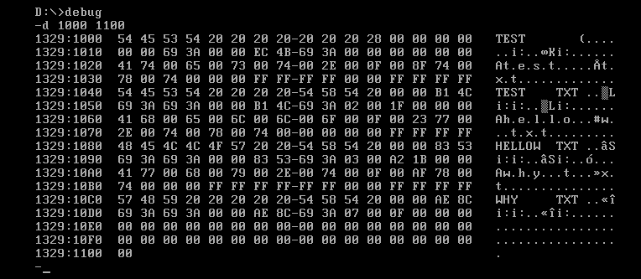
首簇号
0
1
2
文件位置
例：查看FDT

Slide 48
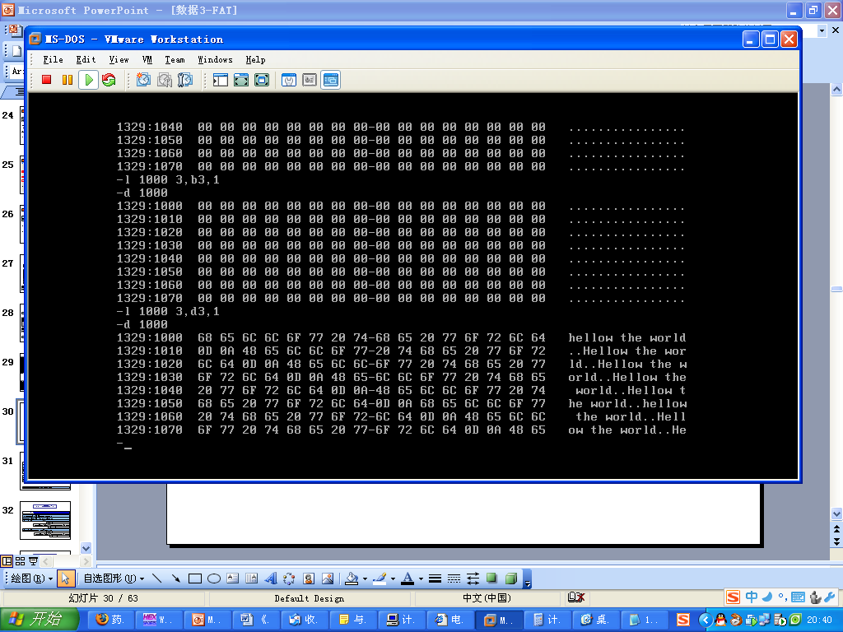
S需要求的逻辑扇区号
B为DATA区起始扇区号
C为已知的簇号
P为每簇的扇区数
S = （C-2） x P + B
S = （3-2） x 4 + (57H x 2+1)+20
= 4 + AF + 20 = D3
例：寻找文件数据

Slide 49
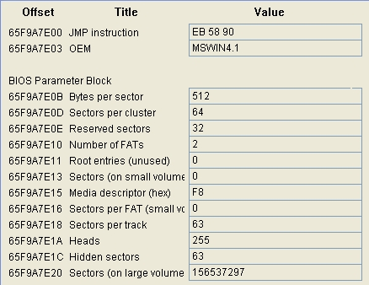
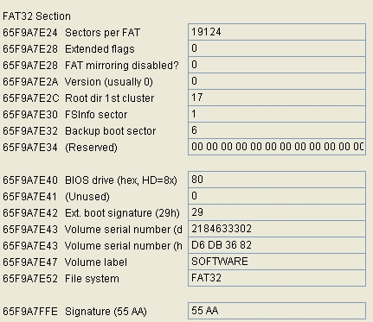
FAT32 的BPB分析
每簇64个扇区
保留扇区32（DBR本身与其后保留扇区总数）
每个FAT的扇区数
隐藏扇区63（D本分区前的扇区数，与分区表的起始扇区一致；MBR-DBR或EBR-DBR）

Slide 50
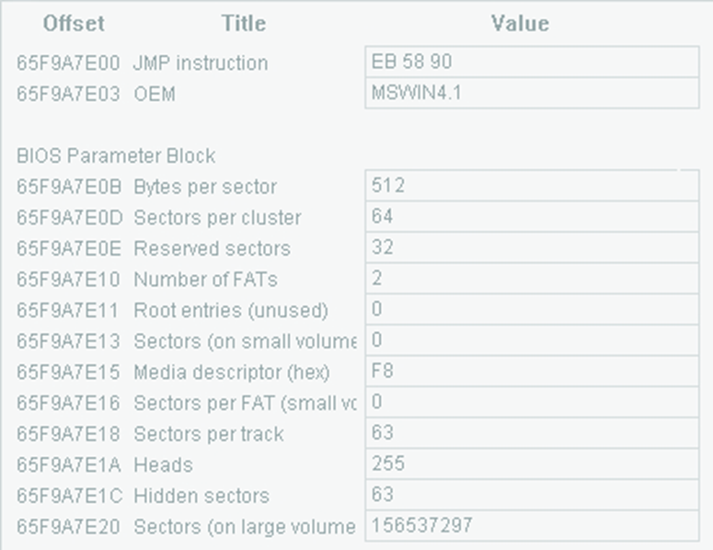
FAT32 的BPB分析
如果文件位于38280之后的15号簇
该文件位于38280 + （15-2）* 64 号扇区
每个FAT的扇区数
根目录位于17号簇
FSinfo信息扇区号：1 号扇区
记录文件系统空闲簇的数量；
下一可用簇的簇号
引导扇区DBR的备份： 6号扇区
Fsinfo的备份扇区： 7号扇区
2号扇区的备份扇区： 8号备份

Slide 51
FAT32 的BPB分析
FAT1开始于32号扇区
每簇64个扇区
FAT2开始于32+19124=19156号扇区
保留扇区32
数据区开始于：32+19124*2 = 38280号扇区
每FAT19124个扇区
根目录位于17号簇
FSinfo信息扇区号：1 号扇区
记录文件系统空闲簇的数量，下一可用簇的簇号
DBR的备份扇区： 6号扇区
Fsinfo的备份扇区： 7号扇区
2号扇区的备份扇区： 8号备份
FSinfo
DBR备份
17号簇
保留扇区 | FAT1 | FAT2(bak) | 数据区 | 剩余扇区
根目录
FSinfo备份

Slide 52
FAT16 文件目录表FDT
未用
档案
子目录
卷标
系统
隐含
只读
读写
7
6
20
10
8
4
2
1
0
属性字节
文件名
扩展名
55 43 44 4F 53 20 20 20-20 20 20 00 00 00 00 00
00 00 00 00 00 00 51 B9-9A 24 E2 10 AC 04 02 01
保留未用
文件长度
首簇号
7
6
5
4
3
2
1
0
7
6
5
4
3
2
1
0
创建时间
Y
Y
Y
Y
Y
Y
Y
M
M
M
M
D
D
D
D
D
7
6
5
4
3
2
1
0
7
6
5
4
3
2
1
0
创建时间
H
H
H
H
H
M
M
M
M
M
M
S
S
S
S
S
Notes:
年份：从1980开始的年数，可以到2108年；月：2^4 即16个月；天：2^5 即32天；时：2^5，即32小时，分：2^6即64分；秒的2倍：2^5=32即64秒
档案：软件可以用该属性来确定文件可以做备份；
系统：带有只读性，文件数据不允许被程序修改、删除，并且不能人为更改“隐藏”属性；

Slide 53
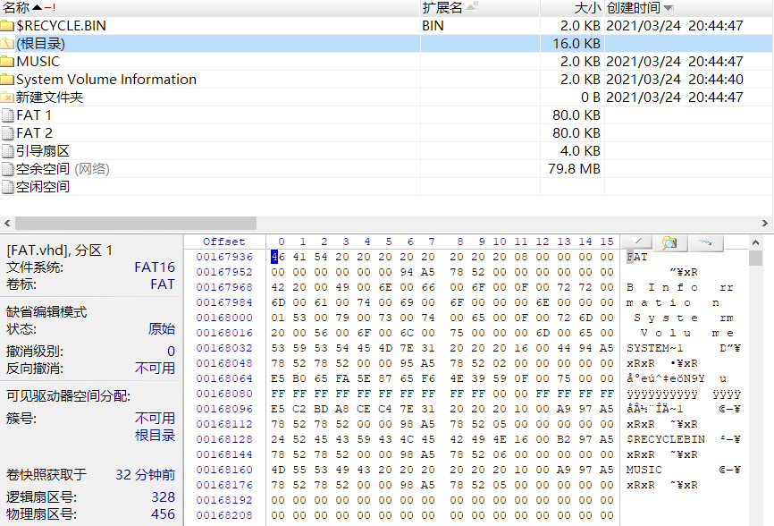
子目录
首簇号
Notes:
用计算器计算0011H的十进制是什么？

Slide 54
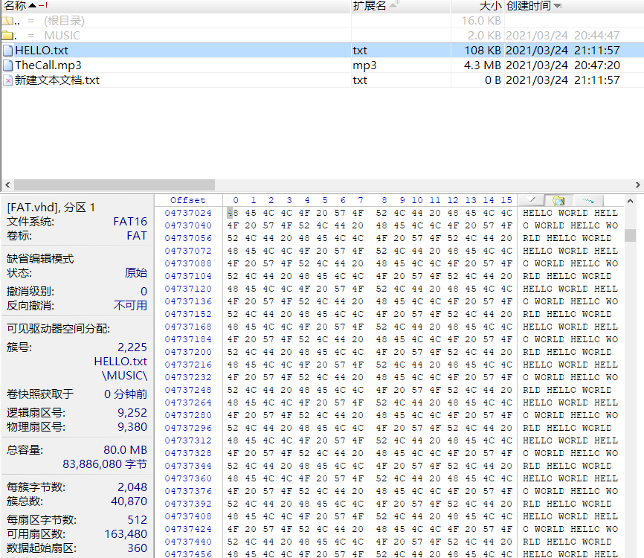

Slide 55
FAT32 文件目录表FDT
属性字节
未用
档案
子目录
卷标
系统
隐含
只读
读写
7
6
20
10
8
4
2
1
0
10毫秒级创建时间
7
6
5
4
3
2
1
0
H
H
H
H
H
M
M
M
文件名
扩展名
5
4
3
7
6
2
1
0
D0 C2 BD A8 CE C4 7E 31
54 58 54 20 00 5F 00 B6
M
M
M
S
S
S
S
S
58 2D 58 2D 0E 00 06 B6
58 2D 03 00 28 00 00 00
最新更新日期
文件的长度
最新更新时间
起始簇号的低8位
起始簇号的高8位
最近访问时间
7
6
5
4
3
2
1
0
7
6
5
4
3
2
1
0
Y
Y
Y
Y
Y
Y
Y
M
M
M
M
D
D
D
D
D

Slide 56
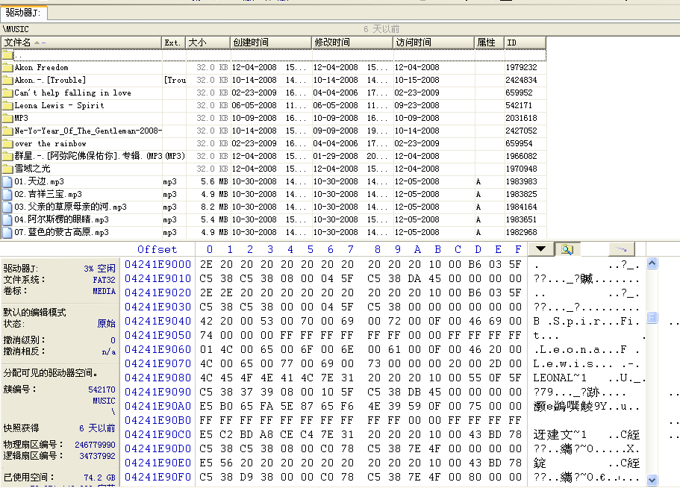
子目录比根目录多两个目录项，即“.”和“..”
“.”表示目录本身，
“..”表示当前目录的父目录，指向父目录的起始簇
MUSIC目录的起始簇 845DAH
属性：子目录
“2E” 表示”.”
表示父目录为根目录
Notes:
542170 = 00 08 45 DA H

Slide 57
文件目录表FDT 长文件名
为1，表示长文件的最后一个登记项
属性字节为0F即表示该项为长文件名
未用0
未用0
顺序号
同一文件的标号
7
6
5
4
3
2
1
0
扩展名
D0 C2 BD A8 CE C4 7E 31
54 58 54 0F 00 5F 00 B6
58 2D 58 2D 0E 00 06 B6
58 2D 03 00 28 00 00 00
13个字符

Slide 58
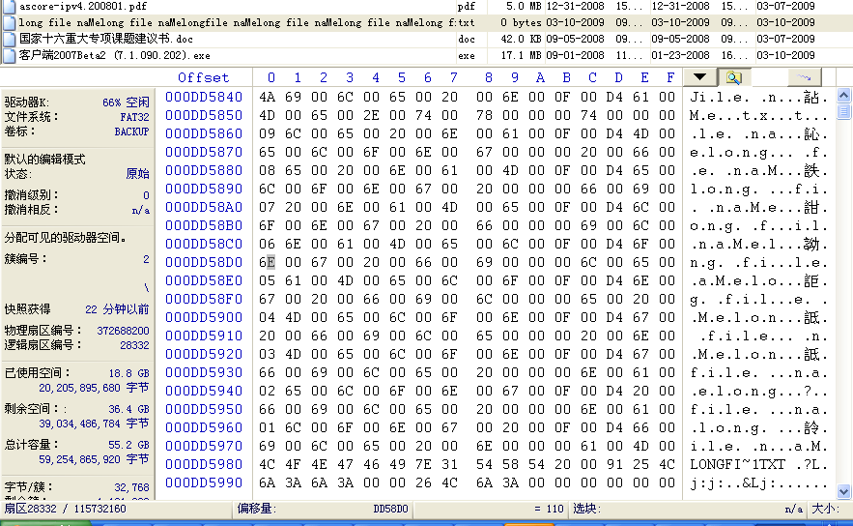
为1，表示长文件的最后一个登记项
10
未用0
未用0
顺序号
4A=0100 1010
09=0000 1001
倒序排列
7
6
5
4
3
2
1
0
空文件，没有分配簇

Slide 59
文件建立与删除
文件的建立过程
设一FAT32系统中，已有子目录“子目录1”，若在其下建立一个大小为5000字节的文件“文件1.txt”，簇大小为4096个字节，过程如下：
步骤1：读取0号扇区（引导扇区），定位FAT表、数据区和根目录的位置
步骤2：查看根目录下的每个目录项，寻找“子目录1”和其起始簇号（若为3）
步骤3：读子目录1起始簇（3号簇）内容，查看每个目录项，找未分配的目录项
步骤4：在可用项相应位置写入文件名“文件1.txt”、文件大小、当前时间
步骤5：在FAT表寻找空闲位置（ 4号簇空），将FAT表4号簇位置写入结束符
步骤6：将簇号4写入文件目录项起始簇号区域，将文件前4096字节写入4号簇
步骤7：在FAT表中找未分配簇（5号簇空）

Slide 60
文件建立与删除
文件的建立过程
步骤8：将文件第1簇（4号簇）的FAT表项值改为5
步骤9：将文件最后904字节写入5号簇
步骤10：在FAT表项的5号簇位置写入结束标记

Slide 61
文件建立与删除
文件的删除
删除文件不等于将对应磁盘的数据区域改写为”0”
删除文件时，系统仅在该文件目录项上做一个删除标记
并将FAT表中占用的簇标记改为“空簇”
而DATA区域中的簇仍旧保留原文件的内容
回收站：系统在硬盘上留下一个区域，
该区域建立一个“RECYCLED”的隐藏文件夹（每个硬盘分区的根目录下）

